Slide 1
Sistemas Tolerantes a Falhas
Introdução

Slide 2
Definição Básica
Sistemas capazes de executar suas tarefas corretamente apesar de falhas de hardware ou erros de software
Na prática, é impossível garantir a execução sem falhas sob qualquer circunstância
Nos limitamos aos tipos de falhas e erros mais prováveis

Slide 3
Necessidade de Tolerância a Falhas
Incluir recursos de tolerância a falhas em um sistema aumenta o custo de seu projeto
Estes recursos apenas são incluídos em sistemas que realmente necessitam
Agrupados em 3 categorias:
  Aplicações críticas
  Ambiente hostil
  Alta complexidade

Slide 4
Aplicações Críticas
Sistemas cuja falha pode levar a uma catástrofe
Probabilidade de falha deve ser extremamente baixa, da ordem de 1 em 1 bilhão de horas de operação
Ex. Aeronaves, reatores nucleares, indústrias químicas, equipamentos médicos, aplicações financeiras

Slide 5
Ambiente Hostil
Sistema precisa operar em um ambiente hostil, onde está sujeito a interferência eletromagnética e/ou colisão com partículas
Devido às condições ambientais, o sistema dificilmente produzirá algum resultado útil sem algum recurso de tolerância à falha

Slide 6
Sistemas Complexos
Sistemas que consistem em milhões de componentes
Cada componente possui certa probabilidade de falha
Um grande número de componentes implica em uma alta probabilidade de falha
Sem recursos de tolerância a falhas, o sistema pararia com tanta freqüência que diminuiria sua utilidade

Slide 7
Classificação de Falhas
Transientes
  Desaparecem após um tempo
  Ex. célula de memória com conteúdo corrompido devido à interferência
Permanentes
  Nunca desaparecem, o componente precisa ser reparado ou substituído
Intermitentes
  Alterna entre estados de funcionamento e falha
  Ex. Mal-contato em uma conexão

Slide 8
Falha X Erros
Falha: defeito de hardware ou bug no software
Erro: Manifestação de uma falha
Exemplo
  Circuito somador com uma das entradas presa em 1
  Isto é uma falha, mas ainda não é um erro
  O erro acontece quando o somador é usado e o resultado naquela linha deveria ser 0

Slide 9
Propagação de Falhas e Erros
Falhas e erros podem se propagar pelo sistema
  Ex. Se um componente entra em curto, pode afetar outros componentes
Erros podem se espalhar
  Saída errônea de um somador defeituoso pode ser utilizada em outros cálculos

Slide 10
Redundância
Redundância: incorporação de recursos extras no projeto de um sistema tal que sua funcionalidade não seja prejudicada pela ocorrência de um erro
A redundância está no coração da tolerância a falhas
4 formas principais

Slide 11
Redundância de Hardware
Hardware extra é adicionado para sobrepor os efeitos de um componente defeituoso
Redundância de Hardware Estática
  Mascara um erro imediatamente (ex. votação)
Redundância de Hardware Dinâmica
  Componentes sobressalentes são ativados quando um erro ocorre
Redundância de Hardware Híbrida
  Combinação das duas técnicas

Slide 12
Redundância de Software
Mesmo software desenvolvido por diferentes equipes de programadores
Espera-se que as diferentes versões não apresentarão a mesma falha sobre um dado conjunto de entradas

Slide 13
Redundância de Informação
Bits adicionais de verificação adicionados aos bits de dados para detecção e correção de erros
Necessidade de se usar códigos de detecção e correção de erros
Usualmente requer redundância de hardware para processar os bits adicionais

Slide 14
Redundância Temporal
A maioria das falhas é transiente
Provê tempo de processamento adicional para que uma execução errônea possa ser repetida

Slide 15
Métricas de Tolerância a Falhas
Métrica é uma abstração matemática que expressa apenas um subconjunto da natureza do objeto
Duas métricas são tradicionalmente utilizadas
  Assumem que o sistema possui 2 estados: up e down
Por serem incompletas foram complementadas com outras métricas

Slide 16
Confiabilidade (Reliability)
R(t): Probabilidade de que um sistema esteja up durante todo o intervalo [0, t], dado que seu estado inicial é up
MTTF (Mean Time To Failure)
  Tempo médio que o sistema permanece up antes de ficar down e necessitar de um reparo ou substituição

Slide 17
Disponibilidade (Availability)
A(t): Fração de tempo que o sistema fica up no intervalo [0, t]
Disponibilidade pontual
  A_{p}(t): Probabilidade de o sistema estar up no tempo t
Disponibilidade de Longo Prazo
  A = lim_{t→∞} A(t) = lim_{t→∞} Ap(t)
Utilizado em sistemas com reparação

Slide 18
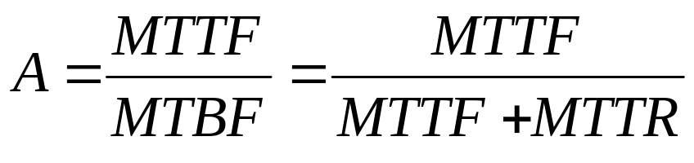
Disponibilidade (Availability)
Métricas relacionadas:
  MTTR (Mean Time To Repair)
  MTBF (Mean Time Between Failures)
  MTBF = MTTF + MTTR

Slide 19
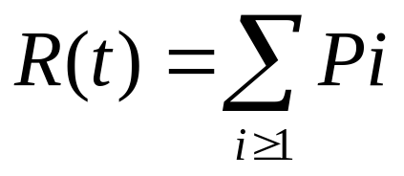
Métricas de Capacidade Computacional
Exemplo: N processadores em um sistema gracefully degrading
Sistema é útil enquanto pelo menos 1 processador permanecer operacional
Seja P_{i} = Prob {i processadores estão operacionais}

Slide 20
Performabilidade
Abordagem do ponto de vista da aplicação
Aplicação utilizada para definir níveis de realização L₁, L₂, ..., L_{n}
Performabilidade é um vetor (P(L₁), P(L₂), ..., P(L_{n})) onde P(L_{i}) é a probabilidade de o computador funcionar bem o suficiente para permitir que a aplicação alcance o nível de realização L_{i}

Slide 21
Métricas de Conectividade de Rede
Foco na rede que conecta os processadores
Métricas clássicas
  Conectividade de Nós
  Conectividade de Linhas
Número mínimo de Nós e Linhas que precisam falhar antes que a rede se torne desconectada

Slide 22
Métricas de Elasticidade de Rede
Tentam exprimir como a rede degrada antes de se tornar desconectada
Duas métricas comuns
  Distância média entre pares de nós
  Diâmetro: distância máxima entre nós

